Slide 1
三级网络技术
破解必考选择题-4

Slide 2
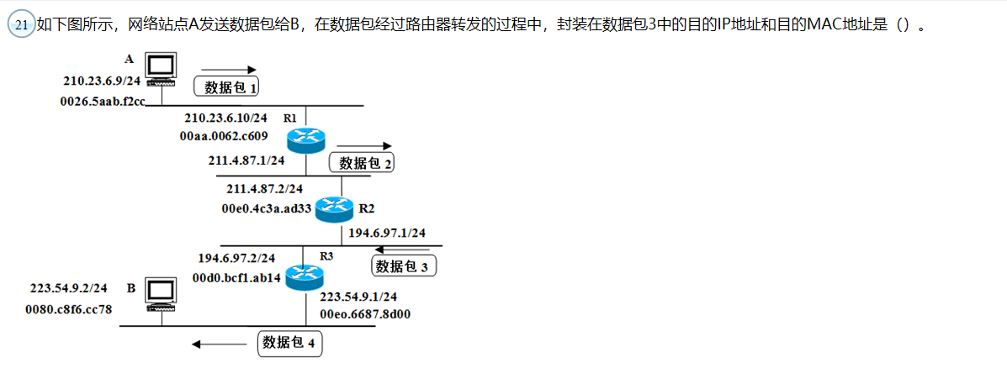
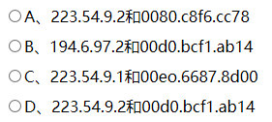
4.数据包
1（21）、3（21）、5（21）……
B的IP地址
下一跳路由MAC地址

Slide 3
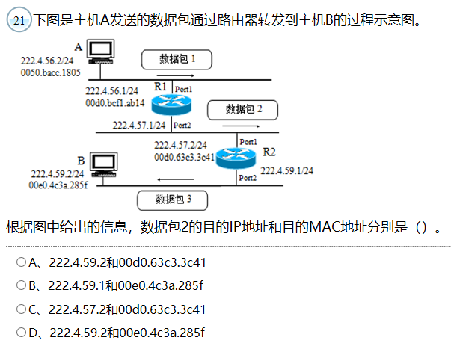
例题

Slide 4
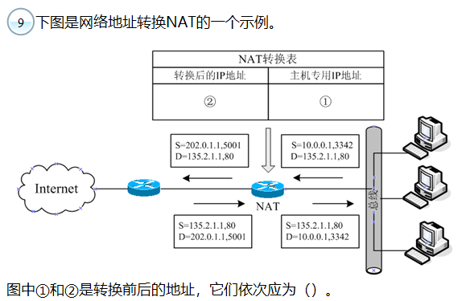
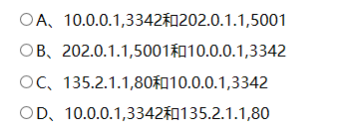
5.网络地址转NAT示例
1（9）、2（9）、3（9）、6（9）、7（9）……

Slide 5
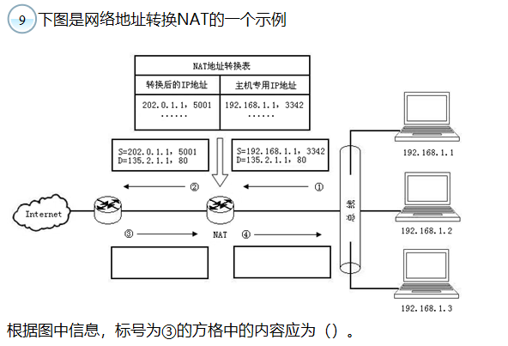
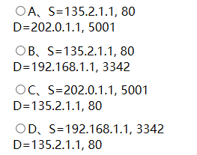
例题

Slide 6
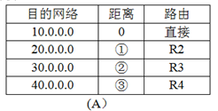
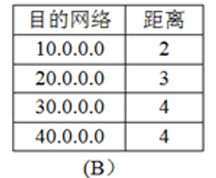
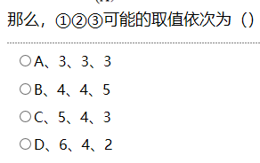
6.更新路由表
1（13）、2（13）、3（13）、4（13）……
 | 0
 | ①
 | ②
 | ③

Slide 7
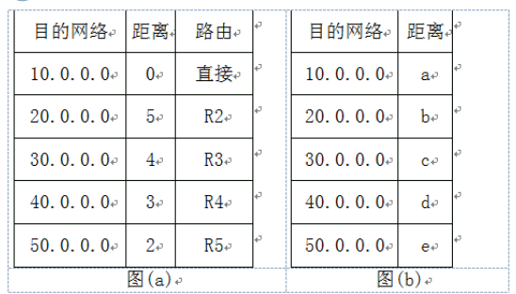
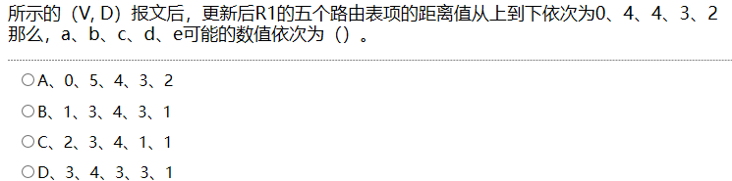
例题

Slide 8

欢迎关注呀

